Slide 1
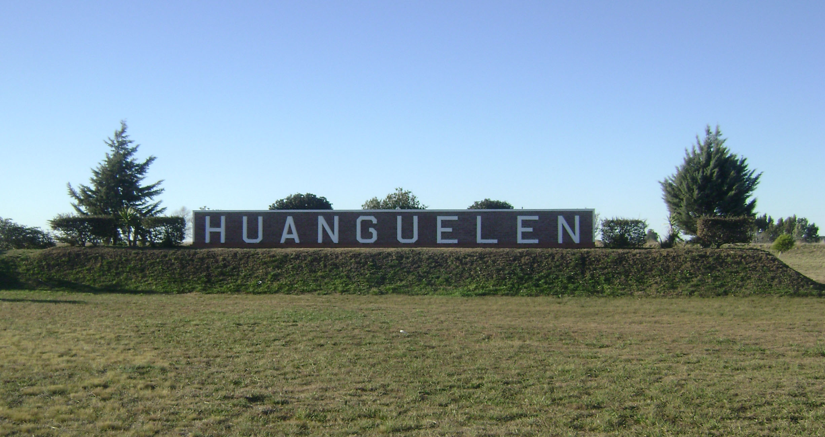
TESINA DE LICENCIATURA
“ESTUDIO DE INFORMACIÓN GEOGRÁFICA DE LA LOCALIDAD DE HUANGUELEN Y SU APORTE PARA LA EVENTUAL AUTONOMÍA MUNICIPAL”

Slide 2

OBJETIVOS
Comparar los Partidos Rurales que obtuvieron sus Autonomías Municipales con Huanguelén.
Analizar si Huanguelén cumple con la posibilidad de Autonomía Municipal.
Estudiar sobre otros Partidos y Leyes Provinciales las condiciones necesarias para definir los límites de un Partido.
Investigar los aspectos Geográficos, Políticos, Económicos y Sociales de los Partidos Rurales de la Provincia y de la localidad de Huanguelén.
Realizar la Cartografía del hipotético Partido de Huanguelén.

Slide 3
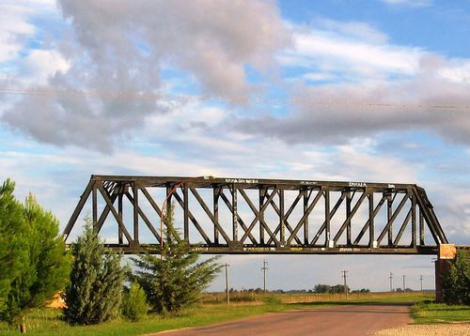
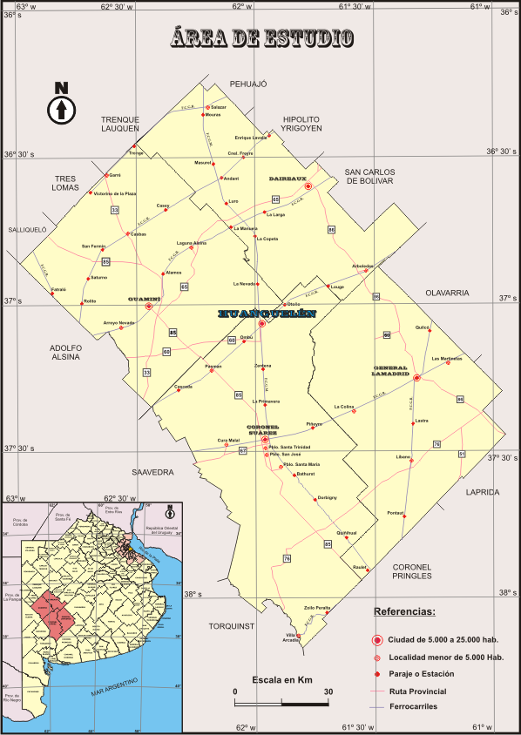
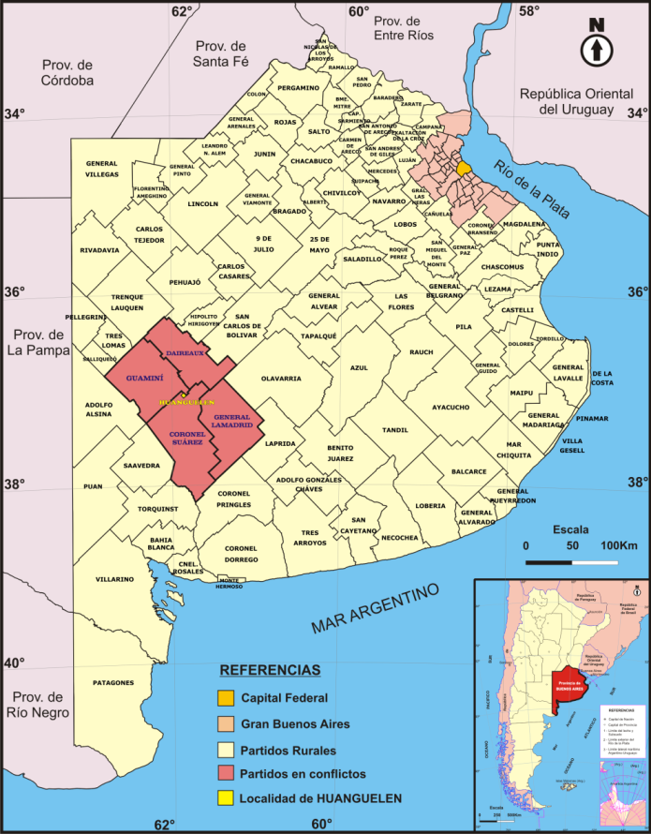
INTRODUCCIÓN
SITUACION RELATIVA Y ÁREA DE ESTUDIO DE HUANGUELÉN

Slide 4
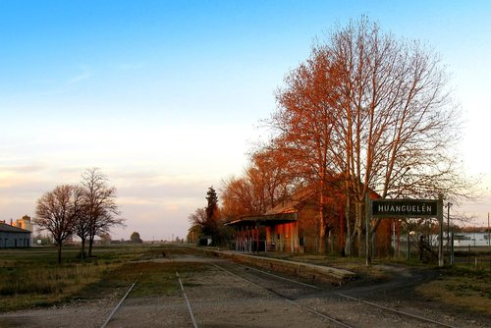
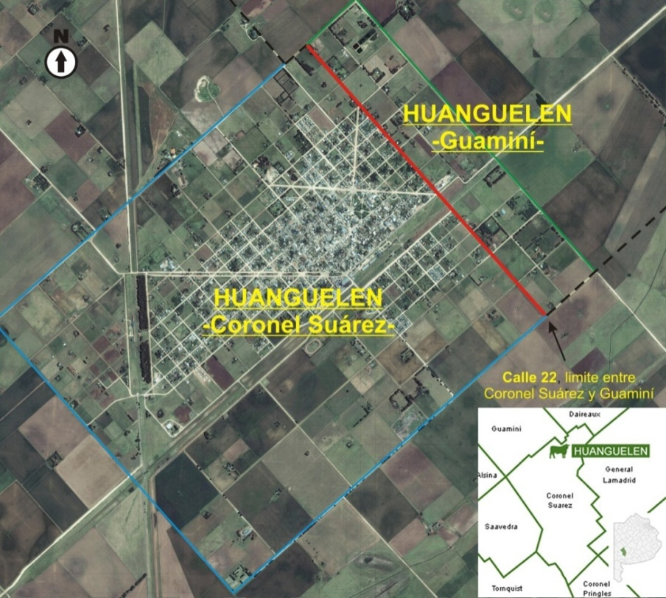
FUNDAMENTOS
Fundación del distrito (1912)
Año 1921, los dominios de terrenos eran pertenecientes a Guaminí, la administración de la localidad era patrimonio de Coronel Suárez.
Año 1952, Suspensión de Remates Ferias por cuestiones financieras.
Enclavada entre las jurisdicciones de dos partidos (calle 22)
Solventa un área rural sin ser cabecera de partido

Slide 5
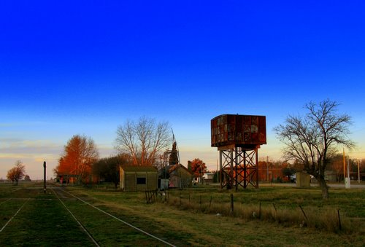
PROYECTO DE LEY
-ARTÍCULO 39-
AUTONOMIA MUNICIPAL
Constitución Nacional
Art. 5 y 123
Constitución Provincial
Sección Séptima del Régimen Municipal, Art. 190 a 197
Fundamentos catastrales
CONTENIDO
LEGAL
Ley 10.806 Declaración de Ciudad:
Población rural
Equipamiento socio administrativo
Infraestructura física y de servicios
Un Municipio es Autónomo cuando:
Institucional
Político
Administrativo
Económico Financiero
Reconocimiento de Autonomía Municipal:
Carta Orgánica

Slide 6
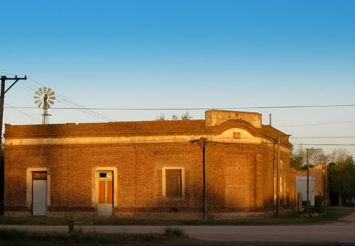
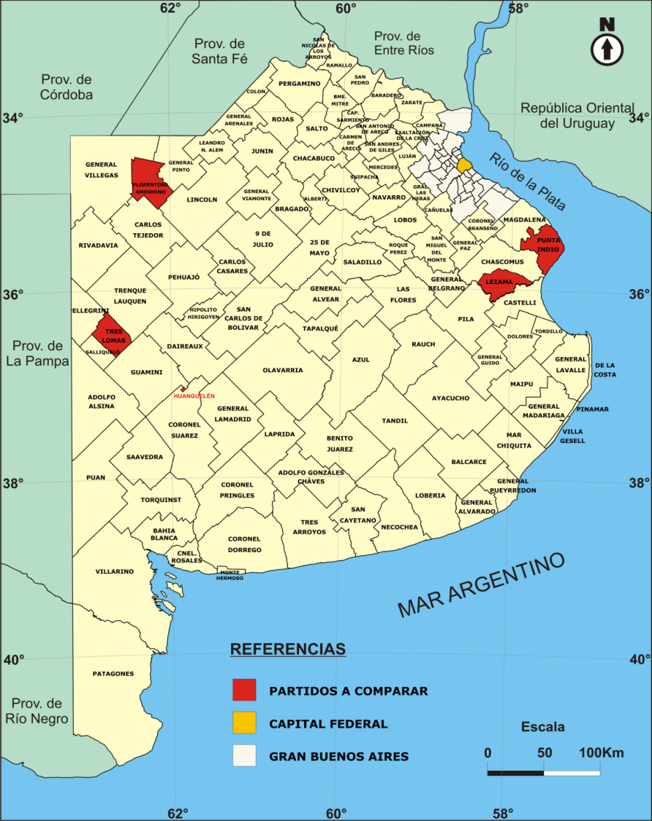
ANALISIS DE COMPARACIÓN
Municipios Rurales:
Punta Indio
Tres Lomas
Florentino Ameghino
Lezama
Aspectos:
Demográficos
Políticos
Administrativos
Económicos

Slide 7

MAPA DESCRIPTIVO DE POBLACION-PROV. DE BS AS

Slide 8
MAPA DESCRIPTIVO DE SUPERFICIE-PROV. DE BS AS

Slide 9
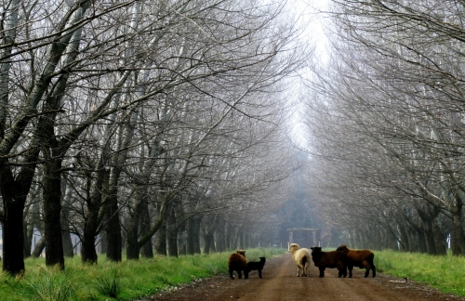
GLOSARIO |  |  | Punta Indio | Ameghino | Tres Lomas | Lezama | HUANGUELÉN
ECONOMIA | AGRICULTURA | Trigo | No | si | si | si | si
 |  | Girasol/Maíz | No | si | si | si | si
 |  | Soja | No | si | si | si | si
 |  | Otros | si | si | si | si | si
 | GANADERIA | Bovino | si | si | si | si | si
 |  | Ovino | No | si | si | si | si
 |  | Porcino | No | si | si | No | si
 |  | Equino | si | No | si | No | si
 | Industrias |  | 3 | 4 | 4 | 4 | 4
 | Turismo |  | 4 | 2 | 3 | 3 | 2
Comparación Económica
GLOSARIO |  | Punta Indio | Ameghino | Tres Lomas | Lezama | HUANGUELÉN
INFRAESTRUCTURAS | Delegación Municipal | 1 | 1 | 1 | 1 | 1
 | Instituciones Educativas | 28 | 27 | 23 | 22 | 21
 | Centros de Salud | 4 | 3 | 3 | 2 | 2
 | Entidades Deportivas | 7 | 6 | 8 | 8 | 6
 | Equipamientos Cívicos | 4 | 4 | 4 | 4 | 4
Comparación Infraestructuras

Slide 10
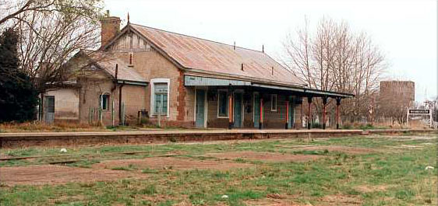
GLOSARIO |  | Punta Indio | Ameghino | Tres Lomas | Lezama | HUANGUELÉN
SERVICIOS PUBLICOS | Electricidad | si | si | si | si | si
 | Gas Natural | si | si | si | si | si
 | Agua Corriente | si | si | si | si | si
 | Cloacas | si | si | si | si | si
 | ABL | si | si | si | si | si
 | Mantenimiento rural | si | si | si | si | si
 | Cementerio | si | si | si | si | si
 | Recolección de basura | si | si | si | si | si
 | Viviendas | si | si | si | si | si
 | Pavimento | si | si | si | si | si
 | Obras Hidráulicas | si | si | si | si | No
 | Refacciones y construcciones | si | si | si | si | si
Comparación Servicios
Públicos

Slide 11
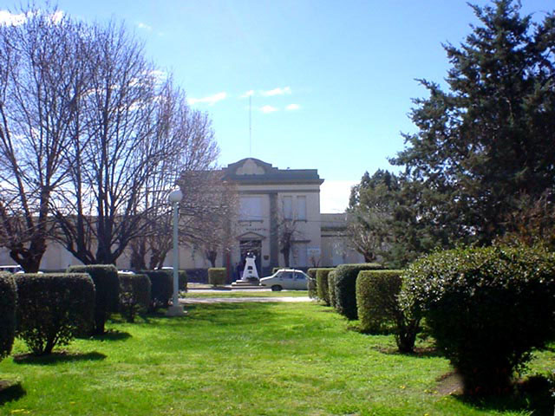
LIMITACIÓN TERRITORIAL Y CARTOGRÁFICA
INVESTIGACIONES
PARÁMETROS PARA DEFINIR LOS LÍMITES:
Calles rurales o rutas
Límites de parcelas sin
seccionar las mismas
Accidentes geográficos
Ferrocarriles
PROYECTOS AUTONOMÍAS APROBADAS
Proyecto de autonomía de Lezama (Año 2006)
Proyecto de Autonomía de Florentino Ameghino (Año 1991)
Proyecto de Autonomía de Punta Indio (Año 1994)
Proyecto de Autonomía de Tres Lomas (Año 1986)
CARTOGRAFÍA TOPOGRÁFICA
CARTAS IGN
MAPA RURAL
IMÁGENES SATELITALES “GOOGLE EARTH”
LEYES CATASTRALES
Ley 4331 de Catastro Parcelario (año 1935)

Slide 12
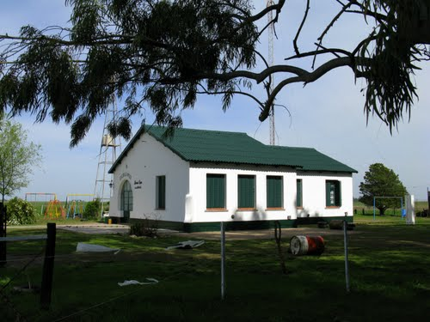
Cartografía para el Nuevo Partido de Huanguelén
Hu-1 Límites del nuevo partido de Huanguelén
Cartas realizadas:
Hu-1 Límites del nuevo partido de Huanguelén
Hu-2 Espacio Territorial de Huanguelén y su Zona de Influencia
Hu-3 Modelo del Nuevo Partido de Huanguelén
Hu-4 Nuevo Partido de Huanguelén en la Prov. de Buenos Aires
Límite de caminos rurales
Límite entre parcelas
Límite de ruta
Límite hidrográfico

Slide 13
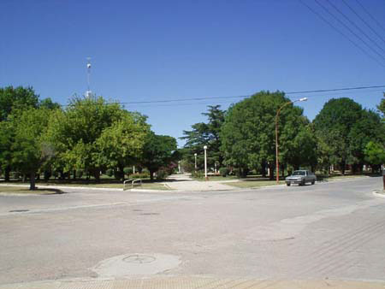
Hu-2 Espacio Territorial de Huanguelén y su Zona de Influencia

Slide 14
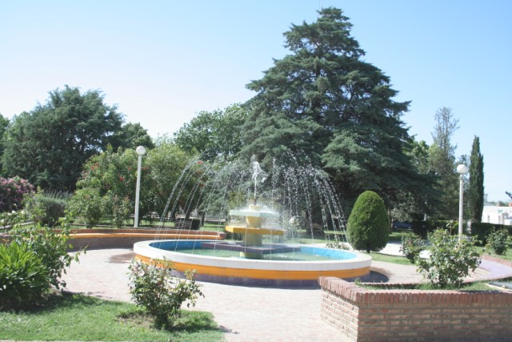
Hu-3 Modelo del Nuevo Partido de Huanguelén

Slide 15
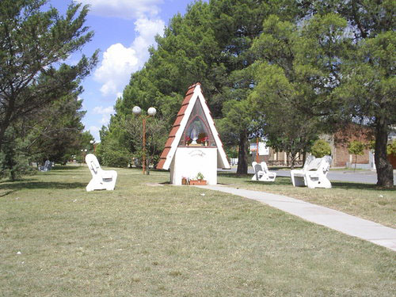
Hu-4 Nuevo Partido de Huanguelén en la Prov. de Buenos Aires

Slide 16
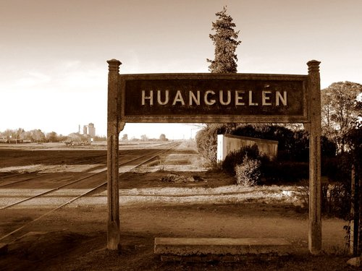
CONCLUSIONES
La localidad de Huanguelén reuniría las condiciones necesarias para obtener la Autonomía Municipal y ser un nuevo partido de la Provincia de Buenos Aires.
El orden legal, permite a Huanguelén optar por diferentes herramientas para plantear la Autonomía Municipal, ya que no hay una ley específica a consumar.
La ciudad cuenta con las mismas cualidades del orden demográfico, social y económico sobre los partidos rurales que obtuvieron su Autonomía Municipal.
La superficie del hipotético partido de Huanguelén comprendería valores normales a los municipios rurales.
Los estudios geográficos y análisis estadísticos realizados anteriormente a la localidad de Huanguelén, hace presentar opciones viables a ser un partido más dentro de la Provincia de Buenos Aires.
Se manifiestan diferentes opciones factibles y positivas, a la posible y eventual Autonomía Municipal de la localidad de Huanguelén.

